Slide 1
CURSO LARAVEL
INTERMEDIO
ISC RICARDO ARREDONDO RÍOS
INSTITUTO DE SELECCIÓN Y CAPACITACIÓN
FEBRERO 2020

Slide 2
DATOS DEL INSTRUCTOR
RICARDO ARREDONDO RÍOS
ENCARGADO DEL DEPARTAMENDO DE INFORMÁTICA
INSTITUTO DE SELECCIÓN Y CAPACITACIÓN
4915000 ext. 48210
ricardo.arredondo@zacatecas.gob.mx
https://www.linkedin.com/in/ricardo77a/
INGENIERÍA EN SISTEMAS COMPUTACIONALES
INSTITUTO TECNOLÓGICO DE ZACATECAS
2009 - 2014
MAESTRÍA EN SISTEMAS COMPUTACIONALES
INSTITUTO TECNOLÓGICO DE ZACATECAS
2018 – 2020
ricardo.arredondo@zacatecas.tecnm.mx

Slide 3



TECNOLOGÍAS MÁS USADAS

Slide 4
PRESENTACIÓN DE LOS PARTICIPANTES
Nombre
Dependencia
Puesto
Experiencia en Programación con Laravel

Slide 5
OBJETIVO GENERAL
Al tener un conocimiento básico del Framework Laravel, expandir nuestros conocimientos para realizar desarrollar sistemas con un nivel intermedio de complejidad.

Slide 6
TEMARIO
01
MANEJO DE CORREOS
02
ROLES Y PERMISOS
03
EXPORTACIÓN E IMPORTACIÓN EXCEL
04
REPORTES PDF
05
GRAFICACIÓN
06
MANEJO DE ARCHIVOS

Slide 7
REGLAS PROPUESTAS POR EL INSTRUCTOR
NO UTILIZAR AUDÍFONOS A MENOS QUE SE ESTÉN REALIZANDO EJERCICIOS.
CELULARES EN MODO VIBRADOR, SALIR DEL AULA PARA CONTESTAR.
SALIDA A COFEE 30 MINUTOS.
LIMITAR EL USO DE REDES SOCIALES Y DESCARGAS.

Slide 8
REGLAS PROPUESTAS POR LOS PARTICIPANTES

Slide 9
EXPECTATIVAS DEL INSTRUCTOR
QUE CADA UNO DE LOS PARTICIPANTES TENGA CONOCIMIENTO NUEVO QUE APLICAR EN PROYECTOS PARA SUS DEPENDENCIAS.
MOTIVAR EL DESARROLLO DE NUEVAS APLICACIONES Y SISTEMAS PARA LAS DEPENDENCIAS DE CADA UNO DE LOS PARTICIPANTES.

Slide 10
EXPECTATIVAS DE LOS PARTICIPANTES

Slide 11
EVALUACIÓN DIAGNÓSTICA
¿QUÉ ES LARAVEL?
¿QUÉ ES UN CONTROLADOR?
¿QUÉ ES UN MODELO?
¿QUÉ ES UNA MIGRACIÓN?
¿QUÉ ES UNA RUTA?
¿CÓMO REALIZA LARAVEL VALIDACIONES?
¿QUÉ ES UN SEED EN LARAVEL?
¿QUÉ ES UN MIDDLEWARE?
¿QUÉ ES BLADE?
¿CUÁLES SON SUS PRINCIPALES DIRECTIVAS?

Slide 12
PREPARACIÓN DEL ENTORNO DE DESARROLLO

Slide 13
Blade Snippets
Laravel 5 Docs Ligth Color Scheme
Laravel 5 Snippets
Laravel Blade AutoComplete
Laravel Blade HighLighter
Laravel Blade Spacer
Bootstrap 4x autocomplete
Bootstrap 4x snippets

Slide 14
Ir a mi carpeta htdocs o donde tenga mi entorno
Git clone https://github.com/ricardo77a/curso-laravel-intermedio-dev.git

Slide 15
HOSTS C:\Windows\System32\drivers\etc
127.0.0.1 curso.test

Slide 16
C:/xampp/apache/conf/extra/http-vhost.conf
<Directory C:/xampp/htdocs>
AllowOverride All
Require all granted
Allow from all
</Directory>
<VirtualHost *:80>
DocumentRoot "C:/xampp/htdocs/cursolaravel/public"
ServerName curso.test
</VirtualHost>

Slide 17
composer require laravel/ui --dev
php artisan ui vue –auth
Npm install
Npm run dev
https://github.com/Laraveles/spanish
Composer require laraveles/spanish
php artisan laraveles:install-lang

Slide 18
config/app.php
'locale' => 'es',
'timezone' => 'America/Mexico_City',
https://documentacion-laravel.com/migrations.html#longitudes-de-indices-mysql-mariadb
use Illuminate\Support\Facades\Schema;
Schema::defaultStringLength(191);
Php artisan migrate

Slide 19
https://documentacion-laravel.com/verification.html#introduccion
implements MustVerifyEmail
Configura .env
prueba.correo.laravel@gmail.com
Prueba123qwe
Configurar .env
MAIL_HOST=smtp.gmail.com
MAIL_PORT=587
MAIL_USERNAME=prueba.correo.laravel@gmail.com

Slide 20
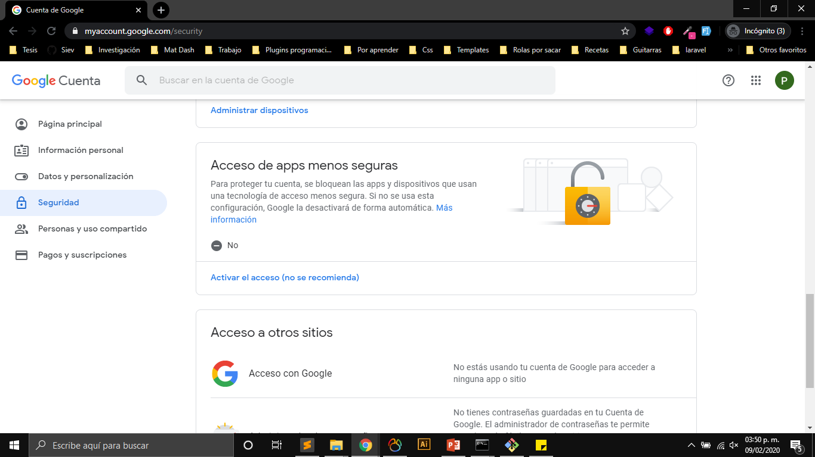

Slide 21
https://documentacion-laravel.com/mail.html#generando-mailables
Enviar Correo con credenciales
Php artisan make:mail EnviarCredenciales
RegisterController
use App\Mail\EnviarCredenciales;
use Mail;
Mail::to($data['email'])->send(new EnviarCredenciales($data));
Vista blade emails/credenciales.blade.php

Slide 22
CREAR UN BOTÓN QUE MANDE UN CORREO CON UN SALUDO

Slide 23
https://datos.gob.mx/busca/dataset/becas-nacionales/resource/f4aae2bb-2e8d-47aa-8328-52061f1833bc
composer require maatwebsite/Excel
Crear migración
Crear modelo
Crear controlador
Crear formulario para subir
Crear validación Form Request

Slide 24
public function rules()
{
return [
'documento' => 'required|mimes:xlsx,csv,xls'
];
}
public function messages()
{
return [
'documento.required' => 'Debes seleccionar un archivo.',
'documento.mimes' => 'El archivo debe ser de tipo xlsx, csv o xls.'
];
}

Slide 25
Use Excel;
use App\Imports\BecariosImport;
Excel::import(new BecariosImport, $request->documento);

Slide 26
use App\Becario;
use Maatwebsite\Excel\Concerns\ToCollection;
use Maatwebsite\Excel\Concerns\WithHeadingRow;
foreach ($collection as $row) {
$becario = new Becario($row->toArray());
$becario->save();
}

Slide 27
Exportación de Excel
php artisan make:export ExportarBecariosExport
use App\Exports\ExportarBecariosExport;
public function exportar()
{
return Excel::download(new ExportarBecariosExport, 'Becarios.xlsx');
}
$becarios = Becario::inRandomOrder()->get()->take(50)->first();

Slide 28
use Maatwebsite\Excel\Concerns\WithHeadings;
public function headings(): array
{
return [
'Id',
'Apellido Paterno',
'Apellido Materno',
'Nombre',
'Área del conocimiento',
'Nivel',
'Institución',
'Entidad destino',
'Sexo',
];
}

Slide 29
CREAR UN CAMPO PARA IMPORTAR UN ARCHIVO NUEVO DE EXCEL (EL DATASET A ESCOGER)
EXPORTAR SU MISMA TABLA EN EXCEL
https://datos.gob.mx/

Slide 30
composer require barryvdh/laravel-dompdf
$pdf = PDF::loadview('reportes.becarios', compact('becarios'));
return $pdf->stream('reporte.pdf', array("Attachment" => 0));
#header{
position: fixed;
top: -40px;
}
#footer{
position: fixed;
bottom: -5px;
}
#contaier{
position: fixed;
}

Slide 31
public function grafica()
{
$becarios = Becario::select(
DB::raw('SUM(IF(becarios.sexo = "MASCULINO", 1, 0)) masculino'),
DB::raw('SUM(IF(becarios.sexo = "FEMENINO", 1, 0)) femenino')
)
->first();
$masculino = Becario::where('sexo', 'MASCULINO')->count();
$femenino = Becario::where('sexo', 'FEMENINO')->count();
return view('grafica.grafica', compact('becarios', 'masculino', 'femenino'));
}

Slide 32
public function grafica()
{
$becarios = Becario::select(
DB::raw('SUM(IF(becarios.sexo = "MASCULINO", 1, 0)) masculino'),
DB::raw('SUM(IF(becarios.sexo = "FEMENINO", 1, 0)) femenino')
)
->first();
$masculino = Becario::where('sexo', 'MASCULINO')->count();
$femenino = Becario::where('sexo', 'FEMENINO')->count();
return view('grafica.grafica', compact('becarios', 'masculino', 'femenino'));
}

Slide 33
https://cdnjs.com/libraries/Chart.js

Slide 34
Manejo de archivos
php artisan storage:link
Crear Modelo, Migración, Controlador, Ruta
Crear index y store
No olvidar el enctype="multipart/form-data"

Slide 35
Código del controlador
$archivo = new Archivo($request->all());
$path = $request->file('archivo')->store('public/archivos');
$archivo->ruta = $path;
$archivo->save();
return back()->with('message', 'el archivo se subió con éxito');

Slide 36
Código vista
<a href="{{ Storage::url($archivo->ruta) }}">{{ $archivo->ruta }}</a>

Slide 37
CREAR UN ALBUM DE FOTOS VALIDAR SUBIDA DE IMAGEN Y MOSTRAR LAS IMÁGENES EN LA VISTA

Slide 38
<img src="{{ Storage::url($archivo->ruta) }}" class="img-fluid">

Slide 39
Roles y Permisos
composer require spatie/laravel-permission
Spatie\Permission\PermissionServiceProvider::class,
php artisan migrate
Comentamos implements de User y Mail de Registercontroller

Slide 40
Roles y Permisos
composer require spatie/laravel-permission
Spatie\Permission\PermissionServiceProvider::class,
php artisan vendor:publish --provider="Spatie\Permission\PermissionServiceProvider"
php artisan migrate
Comentamos implements de User y Mail de Registercontroller

Slide 41
Roles y Permisos
composer require spatie/laravel-permission
Spatie\Permission\PermissionServiceProvider::class,
php artisan vendor:publish --provider="Spatie\Permission\PermissionServiceProvider"
php artisan migrate
Comentamos implements de User y Mail de Registercontroller
use Spatie\Permission\Traits\HasRoles;
use HasRoles;

Slide 42
Roles y Permisos
$user->assignRole(‘permiso');
$user->givePermissionTo('correo');
'role' => \Spatie\Permission\Middlewares\RoleMiddleware::class,
'permission' => \Spatie\Permission\Middlewares\PermissionMiddleware::class,
'role_or_permission' => \Spatie\Permission\Middlewares\RoleOrPermissionMiddleware::class,

Slide 43

¿PREGUNTAS?

